Slide 1
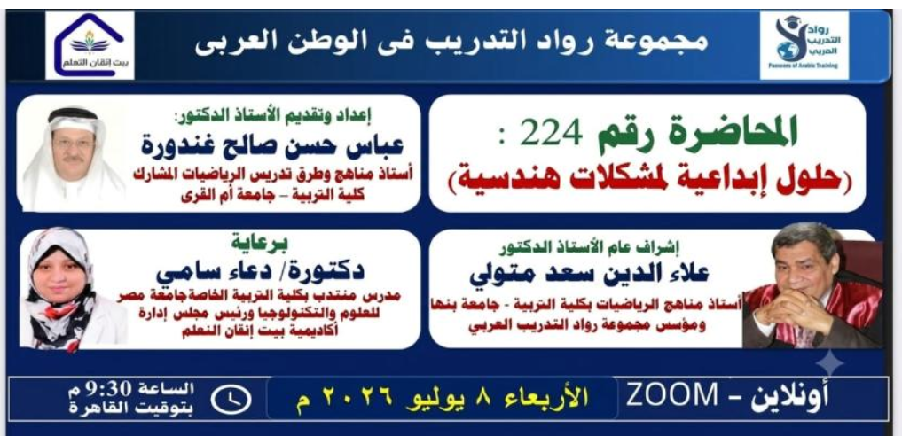

Slide 2
شكر وتقدير

Slide 3
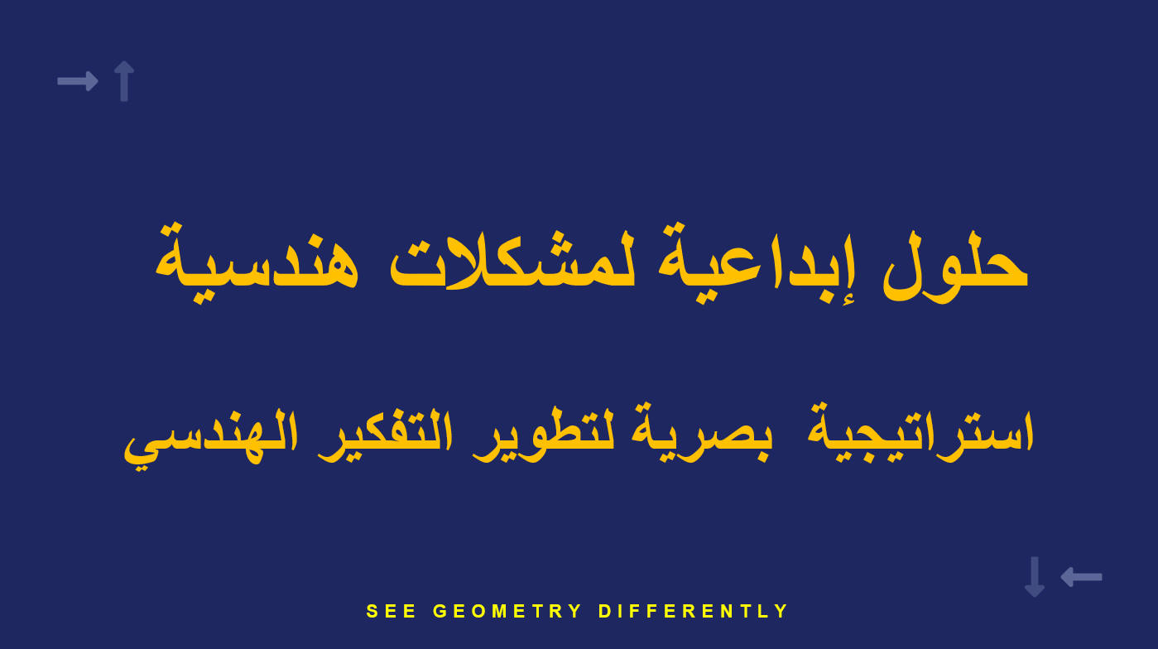

Slide 4
حل المشكلات في الرياضيات

Slide 5
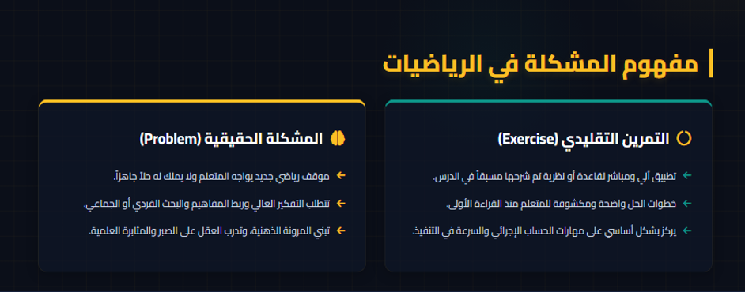

Slide 6


Slide 7


Slide 8


Slide 9


Slide 10


Slide 11
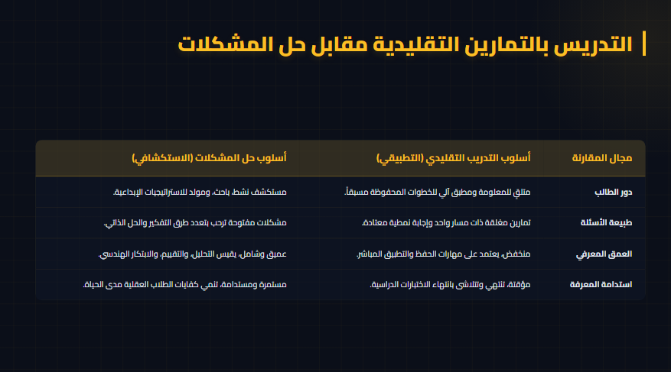

Slide 12
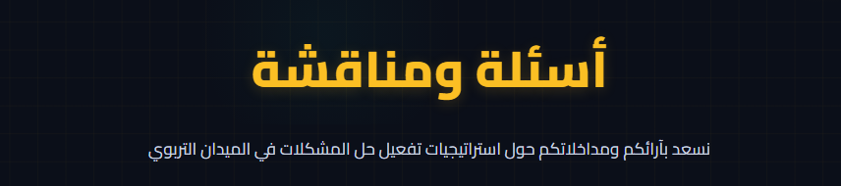

Slide 13
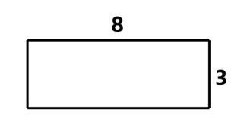
احسب محيط الشكل
المحيط = مجموع الأطوال = 8+8+3+3 = 2(8+3) = 22
2(الطول+العرض)

Slide 14
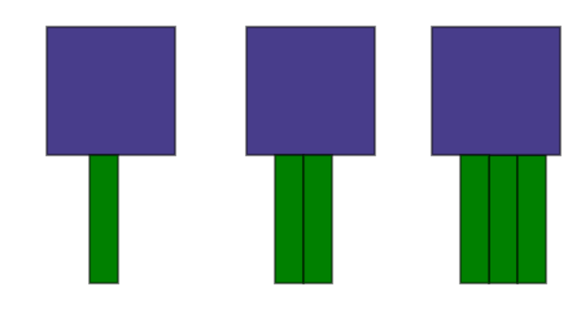
احسب محيط كل شكل
طول ضلع المربع 10 سم والمستطيل طول ضلعه 10 سم وعرضه واحد سم

Slide 15
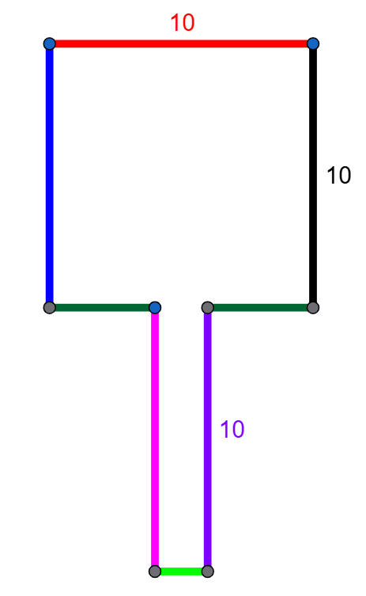
احسب محيط الشكل

Slide 16
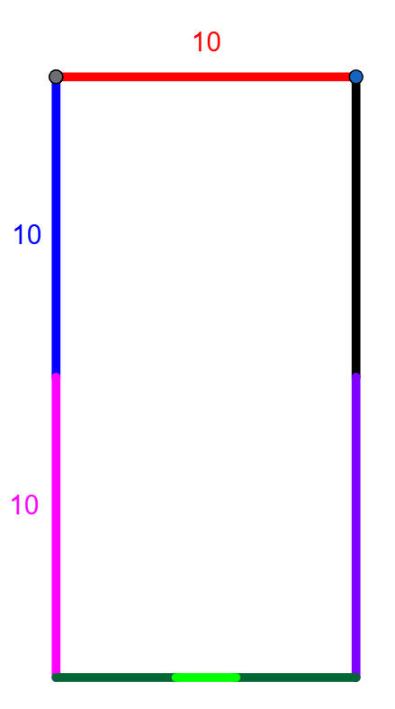
احسب محيط الشكل
المحيط =60

Slide 17
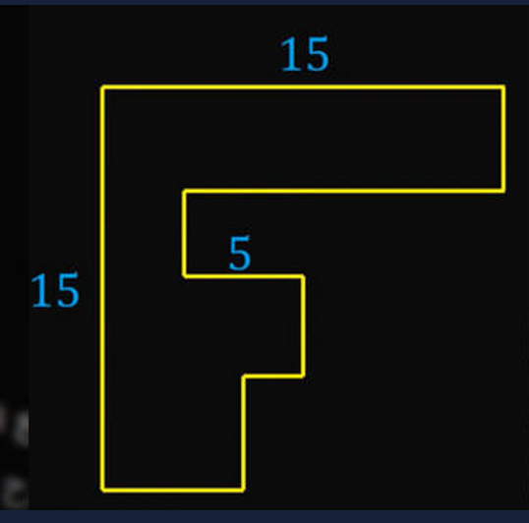
احسب محيط الشكل
الابداع العماني | الفيديو الأجنبي
الفيديو | الفيديو

Slide 18
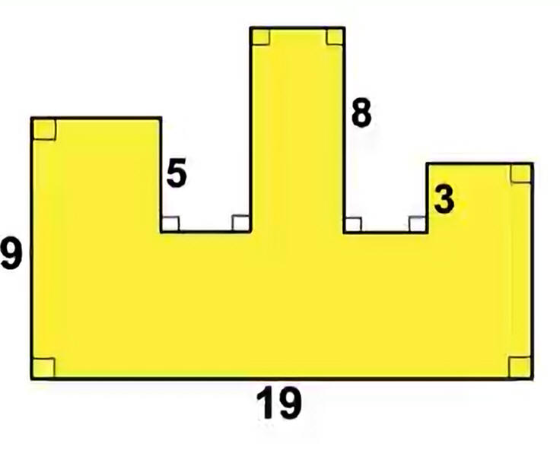
احسب محيط الشكل
الحل الأجنبي | الحل العماني | البرمجية
عن حل مسألة المحيط

Slide 19
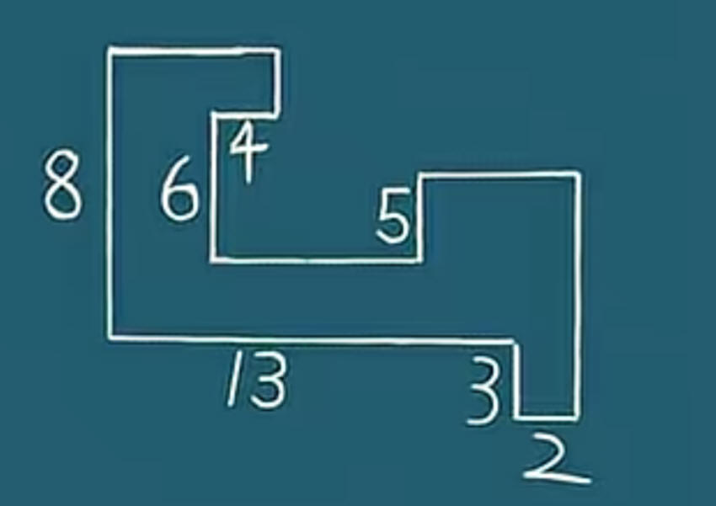
احسب محيط الشكل جميع زوايا الشكل قوائم
CLAUDE | Gemini | DEEP
CLOUD | DEEP

Slide 20
احسب محيط الشكل جميع زوايا الشكل قوائم
الفيديو الياباني
CLOUD | DEEP

Slide 21
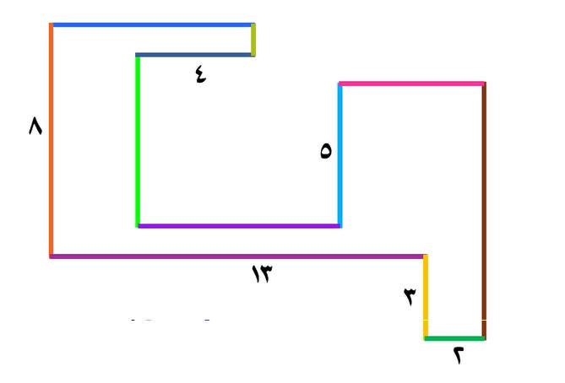
احسب محيط الشكل
الابداع العماني

Slide 22
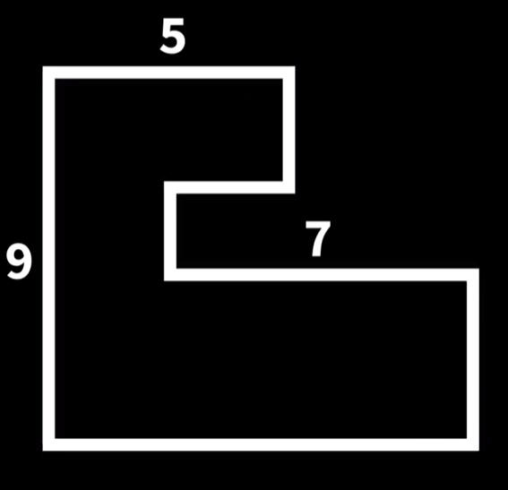
احسب محيط الشكل
الفيديو الأجنبي

Slide 23
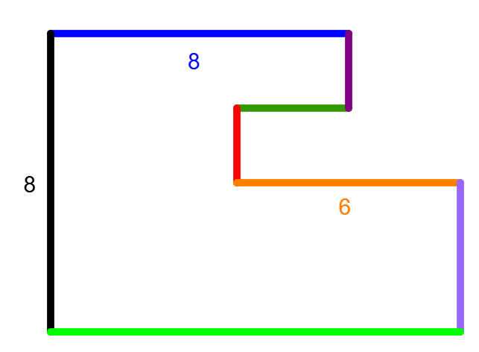
احسب محيط الشكل
الابداع العماني

Slide 24
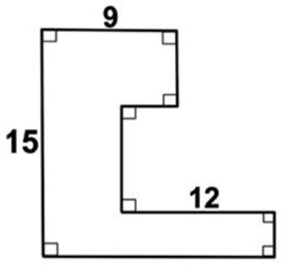
احسب محيط الشكل
الحل الأجنبي

Slide 25
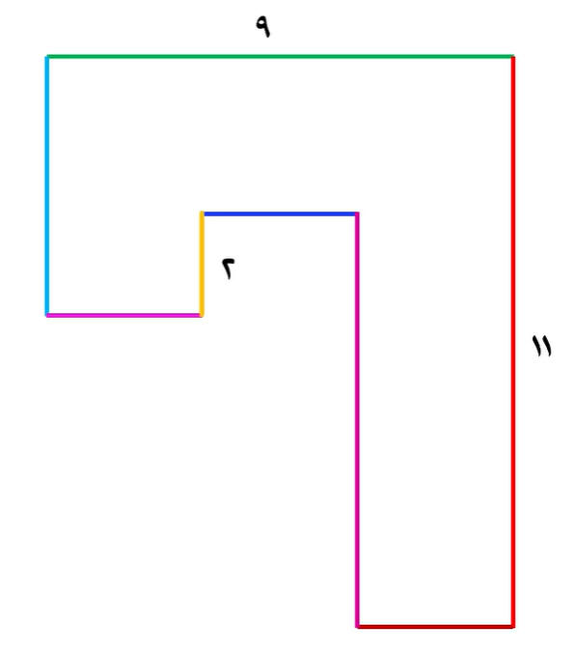
احسب محيط الشكل
الابداع العماني

Slide 26
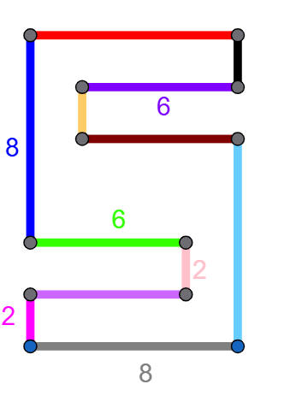
الابداع العماني البرمجية

Slide 27
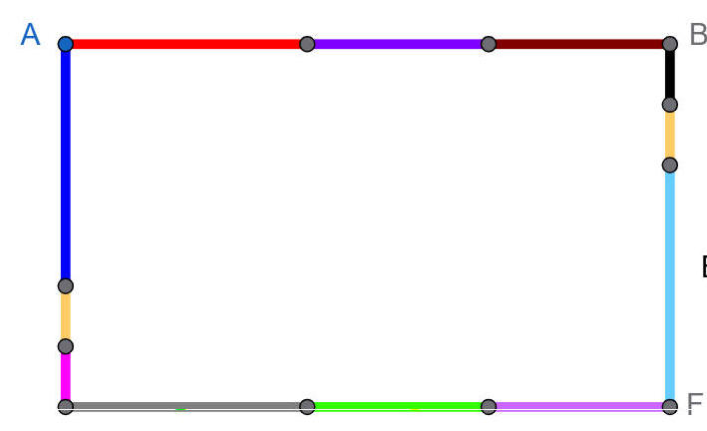
احسب محيط الشكل
BF=12 AB=20 المحيط=64

Slide 28
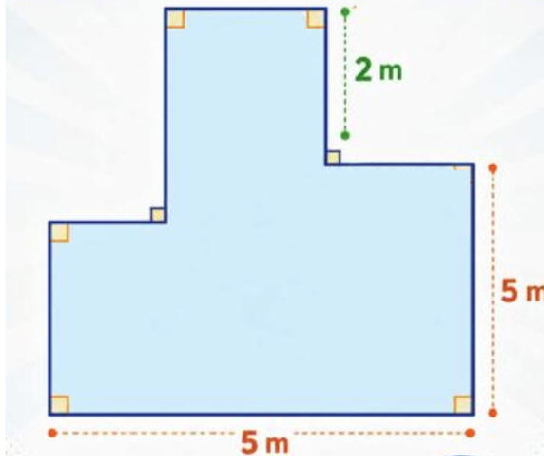
احسب محيط الشكل

Slide 29
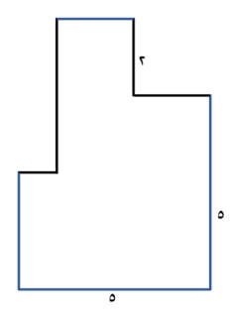
احسب محيط الشكل
الذكاء العماني

Slide 30
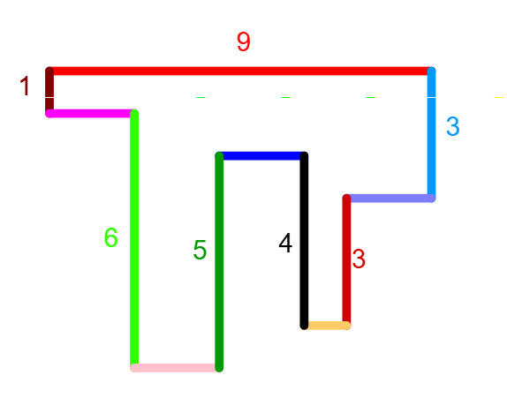
احسب محيط الشكل
جميع الزوايا قوائم
الابداع
العماني
الفيديو

Slide 31
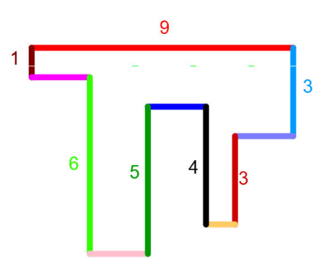
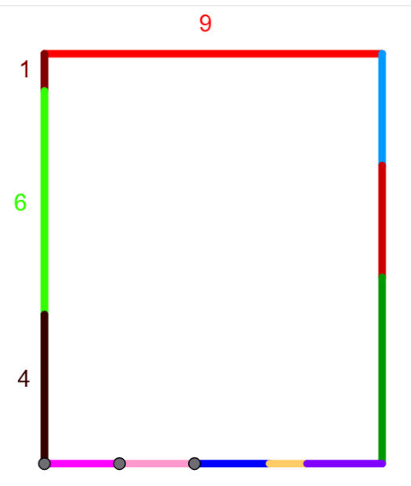
الابداع العماني
المحيط= 40

Slide 32
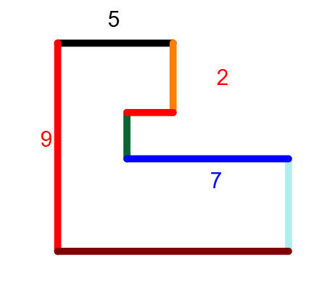
احسب محيط الشكل

Slide 33
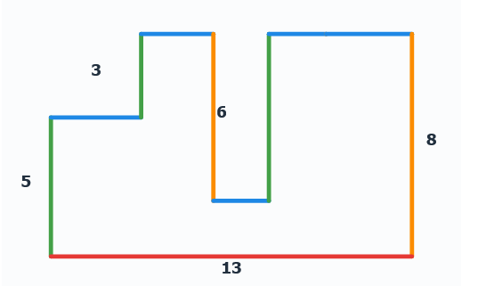
احسب محيط الشكل

Slide 34
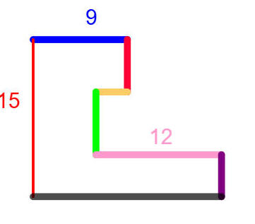
احسب محيط الشكل

Slide 35
احسب محيط الشكل

Slide 36
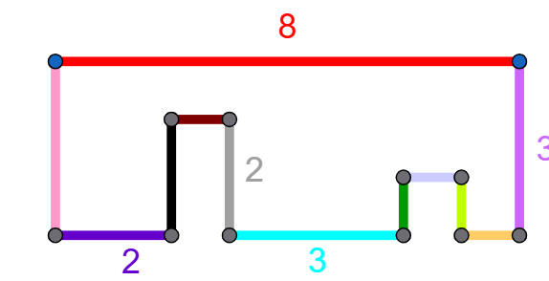
احسب محيط الشكل

Slide 37
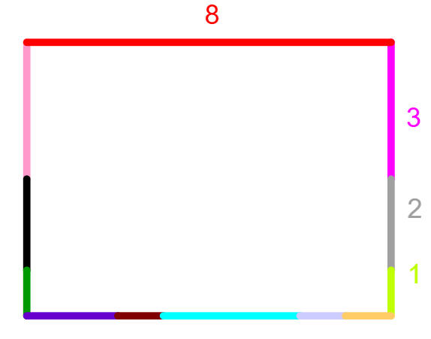
احسب محيط الشكل
المحيط=28

Slide 38
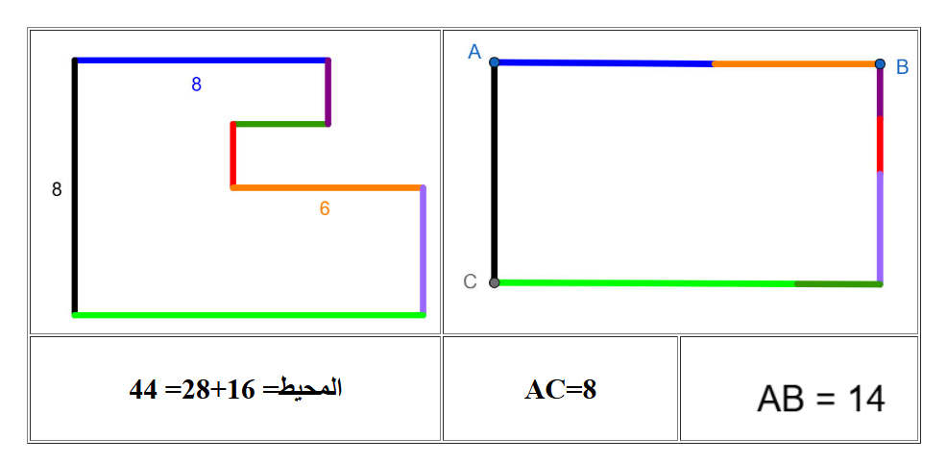
احسب محيط الشكل
AC=8 المحيط= 16+28= 44

Slide 39
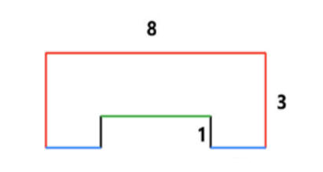
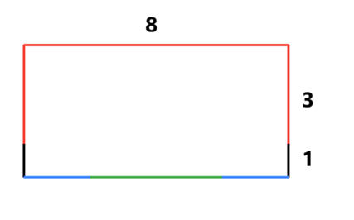
احسب محيط الشكل
المحيط =24
نقل الأطوال
محيط المستطيل + ضعف العمق
2 في 1

Slide 40
أنشطة

